Slide 1

2.světová válka
Základní škola a Mateřská škola, Liberec, Barvířská 38/6, příspěvková organizace
Název: VY_32_inovace_19 Vlastivěda-mladší české dějiny
Autor: Mgr. Martina Šímová
Období: Září –leden 2012
Věková skupina: 5.ročník
Tematická oblast: Vlastivěda
Anotace: Seznámení se s obdobím 2. světové války

Slide 2
2. světová válka
Válečná a poválečná léta

Slide 3
Cesta k zániku ČSR
1933 v Německu k moci nacisté v čele s Hitlerem
1935 prezident ČSR - E. Beneš
Koncem září 1938 v Mnichově schůzka Hitlera s představiteli Itálie, Francie a Anglie o připojení pohraničí ČSR k Německu
„O nás bez nás“-zrada
Postupný zánik demokratického Československa

Slide 4
Vyhlášení protektorátu
15.3.1938 vpád německých vojsk na naše území- Protektorát Čechy a Morava
Slováci vyhlásili samostatný Slovenský stát
Německá okupace

Slide 5
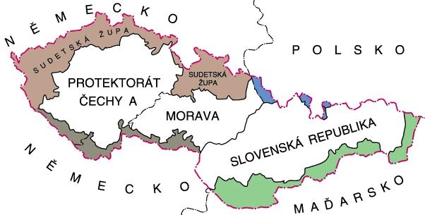
Protektorát

Slide 6
2. světová válka
V září 1939 vtrhla německá armáda na území Polska, postupně další státy
Spojenci Hitlera- Itálie a Japonsko
Gestapo- německá policie
Zákaz rozhlasu ze zahraničí
Tresty smrti za neposlušnost
Ve školách němčina, nic českého(dějiny)
Koncentrační tábory- Židé

Slide 7
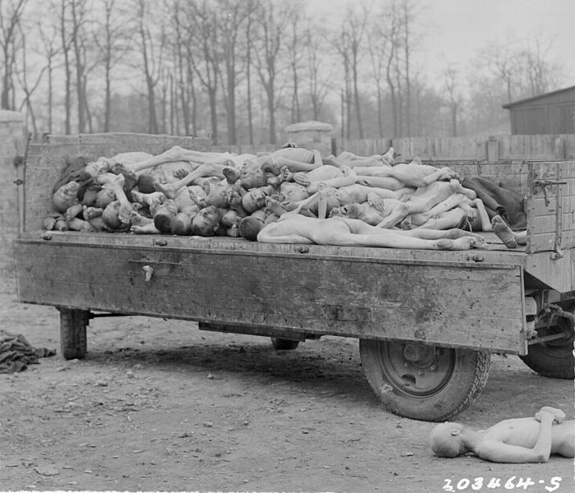
Koncentrační tábor

Slide 8
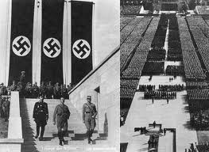

Slide 9
Boj proti okupaci
Přímý boj na frontě
Partyzánské oddíly
Naši letci v Anglii- RAF
Atentát na Heydricha
Lidice a Ležáky

Slide 10
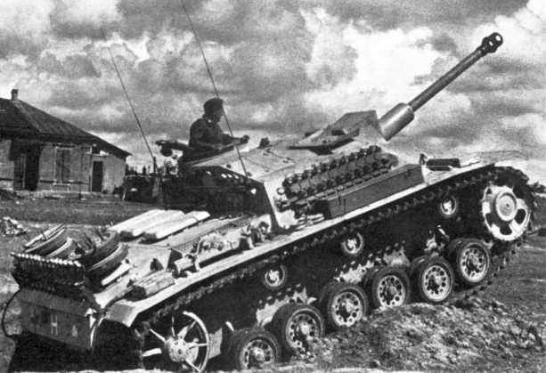
Boj na souši

Slide 11
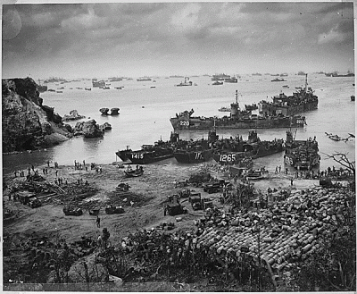
Boj ve vodě

Slide 12
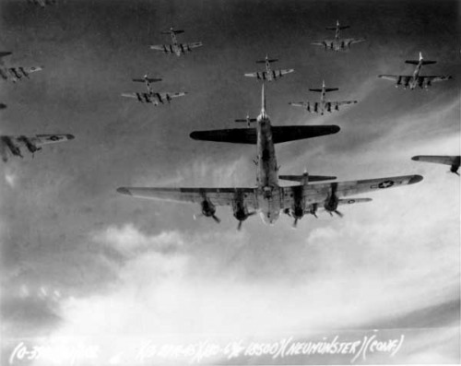
Boje ve vzduchu

Slide 13
Cesta ke svobodě
Od roku 1943 se Hitlerovi nedařilo
Od východu sovětská vojska
Od západu americká armáda
Osvobozování Evropy
8.května 1945 kapitulace, konec války

Slide 14
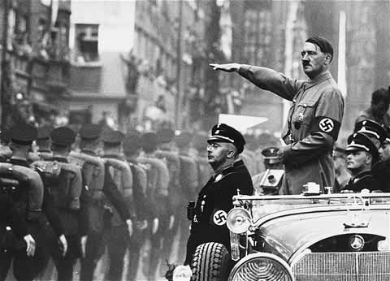
Zločinec
55 milionů lidí přišlo o život

Slide 15
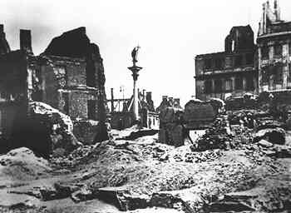

Slide 16
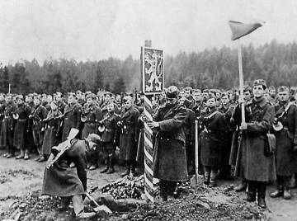
Návrat našich vojáků

Slide 17
Citace:
Německé vojsko. [online]. [cit. 2012-10-15]. Dostupné z: http://www.google.cz/imgres?q=2.sv%C4%9Btov%C3%A1+v%C3%A1lka&hl=cs&biw=1138&bih=555&tbm=isch&tbnid=u1wx0ClKT5LtVM:&imgrefurl=http://www.echord.estranky.cz/clanky/neco-o-2.svetove-valce.html&docid=6Q5WC5e9ZbNMCM&imgurl=http://www.sever.cz/clanky/img/triumf_vule.jpg&w=486&h=354&ei=cCx8UKLTBYrXsga5wIHYBg&zoom=1&iact=hc&vpx=103
Válečné škody. [online]. [cit. 2012-10-15]. Dostupné z: http://www.google.cz/imgres?q=2.světová+válka&hl=cs&biw=1138&bih=555&tbm=isch&tbnid=UsICb5Xlnd5ZlM:&imgrefurl=http://www.dejepis.com/index.php%3Fpage%3D000
Dukla. [online]. [cit. 2012-10-15]. Dostupné z: http://www.google.cz/imgres?q=2.světová+válka&hl=cs&biw=1138&bih=555&tbm=isch&tbnid=Y32qE4TqWQkVjM:&imgrefurl=http://www.lovecpokladu.cz/home/bitva-o-dukelský p
Boje ve vzduchu. [online]. [cit. 2012-10-15]. Dostupné z: http://www.google.cz/imgres?q=2.sv%C4%9Btov%C3%A1+v%C3%A1lka&hl=cs&biw=1138&bih=555&tbm=isch&tbnid=BKkaTxegvvy2uM:&imgrefurl=http://www.worldwartwo.estranky.cz/clanky/lietadla/b-17-flying-fortress-.html&docid=ki-0Ha6FnOwVWM&imgurl=http://www.worldwartwo.estranky.cz/img/picture/10/b-17-over-germany.jpg&w=500&h=397&ei=cCx8UKLTBYrXsga5wIHYBg&zoom=1&iact=hc&vpx=857&vpy=223&dur=496&hovh=199&hovw=250&tx=192&ty=93&sig=114410206392910026424

Slide 18
Citace:
Boje ve vodě. [online]. [cit. 2012-10-15]. Dostupné z: http://www.google.cz/imgres?q=2.světová+válka&hl=cs&biw=1138&bih=555&tbm=isch&tbnid=d-jFxABcJhWVZM:&imgrefurl=http://www.ghost-jar.wbs.cz/2SVETOVA-VALKA.htm
Boje na souši. [online]. [cit. 2012-10-15]. Dostupné z: http://www.google.cz/imgres?q=2.světová+válka&hl=cs&biw=1138&bih=555&tbm=isch&tbnid=Yf06d3cmzlPj_M:&imgrefurl=http://luftwaffe.blog.cz/&docid=_lB11uKP7KmEoM&i
Buchenwald corpse trailer. In: Wikipedia: the free encyclopedia [online]. San Francisco (CA): Wikimedia Foundation, 2001- [cit. 2014-01-26]. Dostupné z: http://commons.wikimedia.org/wiki/File:Easter_eggs_-_straw_decoration.jpg
Protektorát Čechy Morava. [online]. [cit. 2012-10-15]. Dostupné z: http://www.google.cz/imgres?q=protektorát+čechy+a+morava+mapa&hl=cs&biw=1138&bih=555&tbm=isch&tbnid=xjU95FxyC6mtCM:&imgrefurl=http://www.valka.host.sk/stranky
Zločinec. [online]. [cit. 2012-10-15]. Dostupné z: http://www.google.cz/imgres?q=hitler&start=0&num=10&hl=cs&biw=1138&bih=555&tbm=isch&tbnid=D6cnDbQzLnez7M:&imgrefurl=http://www.jewishvirtuallibrary.org/jsource
Text je v souladu s učebnicí Významné události nových českých dějin- doc. PhDr. František Čapka, CSc., Nová škola

